Slide 1

NÁZEV: VY_32_INOVACE_Pr2_05_Rodina
NÁZEV ŠKOLY: Základní škola a mateřská škola Meclov, příspěvková organizace
AUTOR: Blanka Petlánová
TEMA: Rodina
ČÍSLO PROJEKTU:CZ.1.07/1.4.00/21.1839

Slide 2
Anotace
Pro 2. ročník ZŠ
Prezentace na interaktivní tabuli
Pomůcky : žádné
Inovace – aktivita a motivace
Metodické pokyny – žáci napíší myšlenkovou mapu na téma rodina, pak pojmenují na obrázcích členy rodiny, vyberou na stranu, ty kteří netvoří členy nejbližší rodiny, mohou si pohrát a vybírat na stranu, pro koho je žák vnouče, neteř, bratranec, nakonec z klipartu vyberou obrázky, které tvoří jejich volný čas

Slide 3
Obsah hodiny
Myšlenková mapa
Rodina
Volný čas rodiny

Slide 4
RODINA

Slide 5

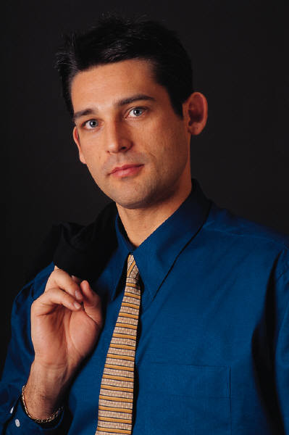
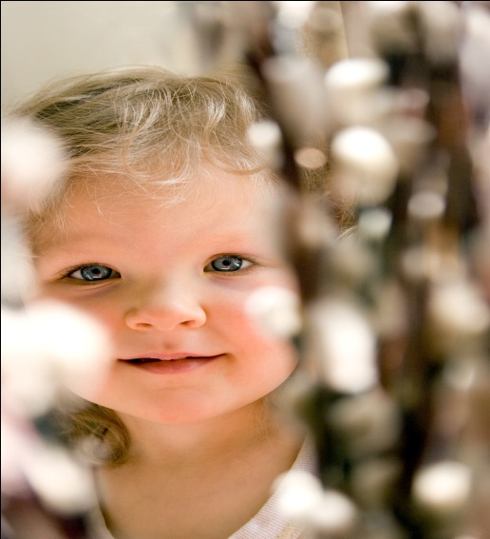
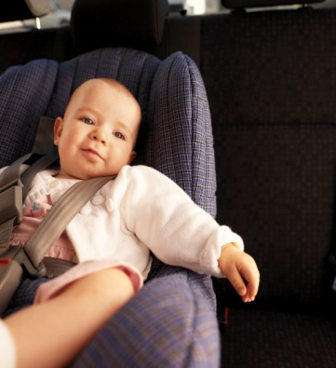
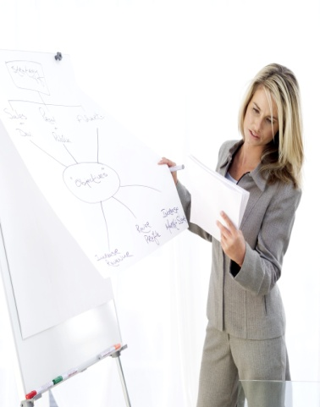
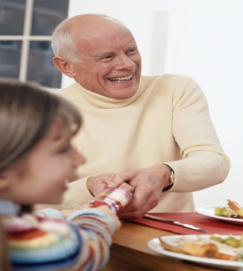
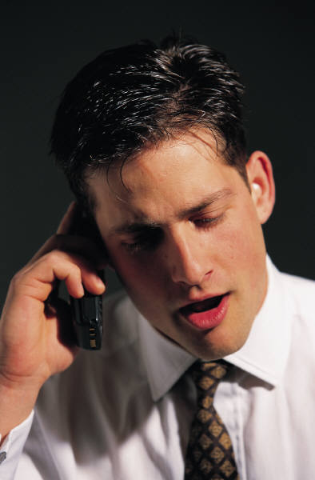

Slide 6
Volný čas mé rodiny

Slide 7
Citace
www.office.microsoft.com

